Slide 1

Báo cáo project Chủ đề: Phân nhóm chữ số viết tay
Giảng viên hướng dẫn: Nguyễn Thanh Tuấn
Người thực hiện: Lê Đức Tài

Slide 2
I- Đặt vấn đề:
Nhận dạng chữ số viết tay là cần thiết và được ứng dụng rộng rãi trong nhiều lĩnh vực như nhận dạng các chữ số trên chi phiếu ngân hàng, mã số trên bì thư của dịch vụ bưu chính, hay các chữ số trên các biểu mẫu nói chung. Vấn đề nhận dạng chữ viết tay nói chung và nhận dạng chữ số viết tay nói riêng là một thách thức lớn đối với các nhà nghiên cứu. Bài toán lớn luôn đặt ra phía trước vì sự phức tạp của việc nhận dạng chữ viết phụ thuộc nhiều vào phong cách viết và cách thể hiện ngôn ngữ của người viết. Chúng ta không thể luôn luôn viết một ký tự chính xác theo cùng một cách. Do vậy, xây dựng hệ thống nhận dạng chữ viết có thể nhận dạng bất cứ ký tự nào một cách đáng tin cậy trong tất cả các ứng dụng là điều không dễ dàng.

Slide 3
II- Input và Output bài toán:
Input: Phân loại một hình ảnh đầu vào
Output: Một nhãn (label) đầu ra

Slide 4
III – Data set:
Data gồm 1797 dữ liệu và mỗi dữ liệu có 64 pixel.
Target name là các số từ 0 đến 9.

Slide 5
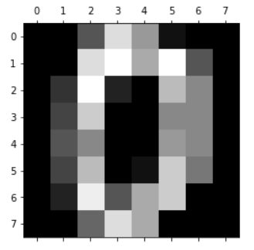
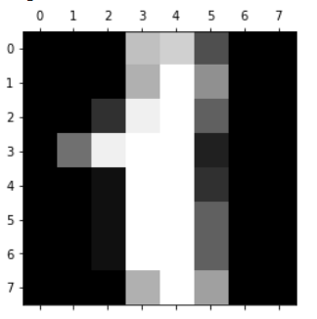
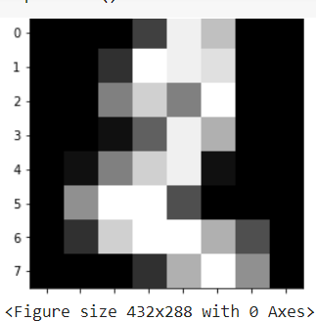
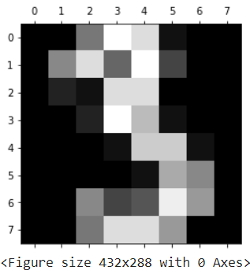
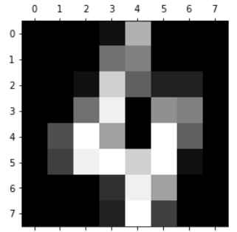
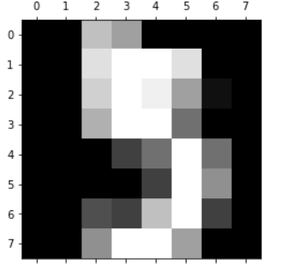
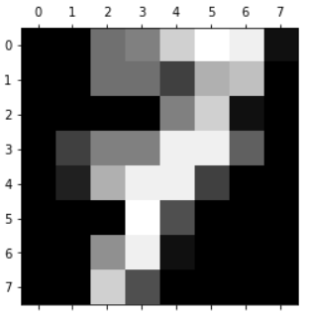
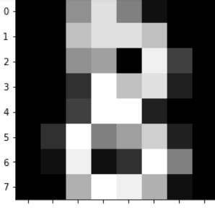
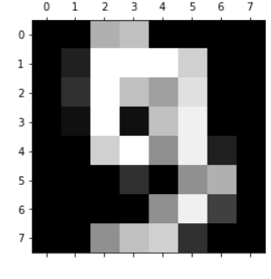
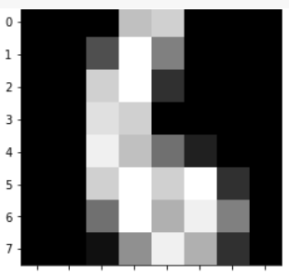
IV- Phân tích
Các bức ảnh được tạo thành từ 64 pixel (8 x 8).

Slide 6
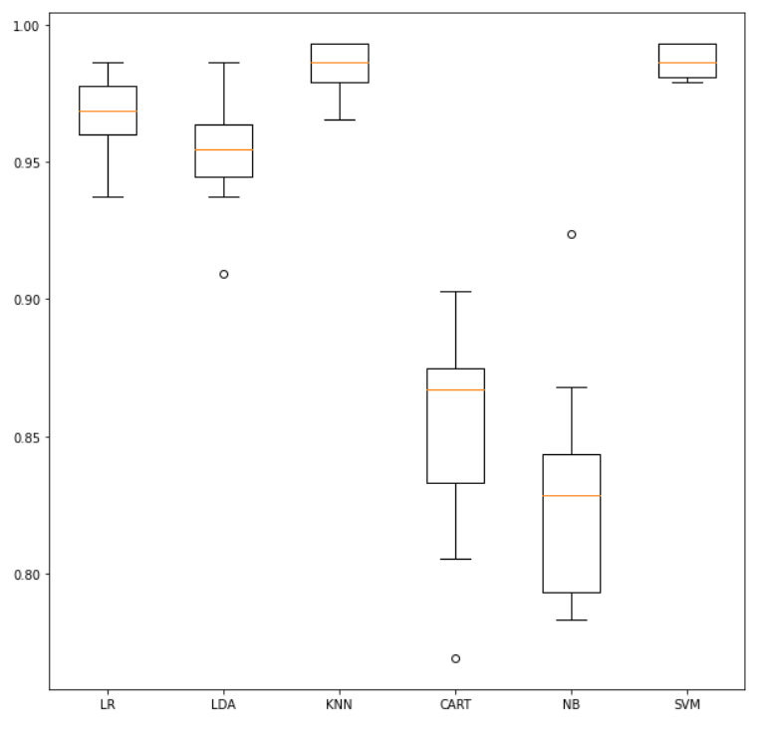
V- Các mô hình:
Chạy qua các thuật toán:
LogisticRegression: 0.966599
LinearDiscriminantAnalysis: 0.953365
KNeighborsClassifier: 0.984688
DecisionTreeClassifier: 0.853822
GaussianNB: 0.830167
SVM: 0.986772

Slide 7
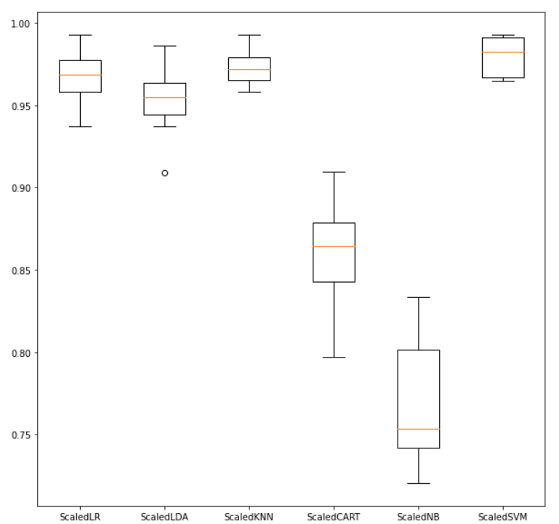
ScaledLR: 0.965890
ScaledLDA: 0.953365
ScaledKNN: 0.972858
ScaledCART: 0.856600
ScaledNB: 0.768910
ScaledSVM: 0.979808

Slide 8
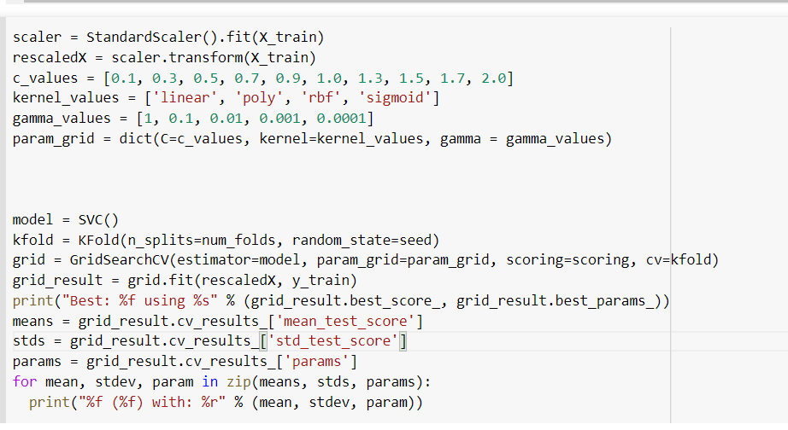
VI- Tối ưu mô hình

Slide 9
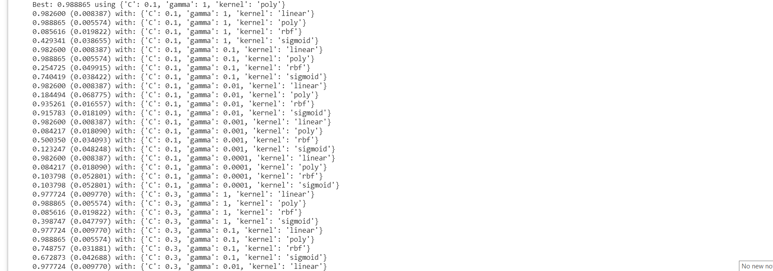

Slide 10
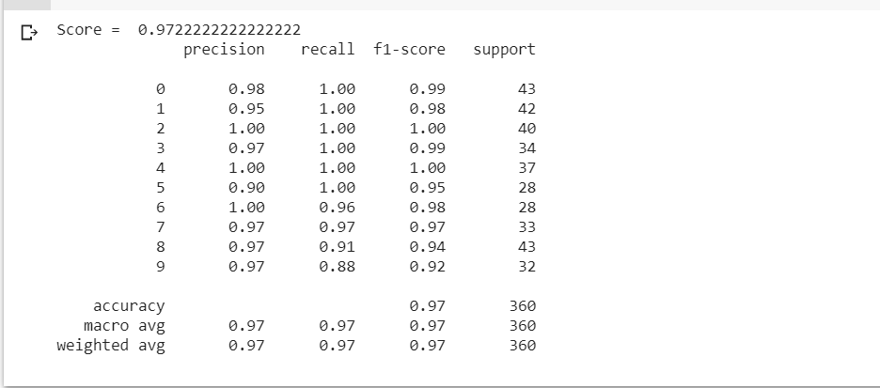
VII- Đánh giá

Slide 11
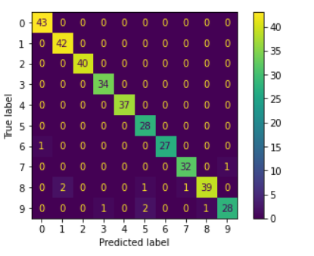

Slide 12

Cảm ơn mọi người đã chú ý lắng nghe

